Slide 1


Slide 2
数据库系统模式的概念
“型” 和“值” 的概念
  型（Type）
    对某一类数据的结构和属性的说明
  值（Value）
    是型的一个具体赋值
  例如：学生记录
  记录型：
  （学号，姓名，性别，系别，年龄，籍贯）
  该记录型的一个记录值：
  （900201，李明，男，计算机，22，江苏）

Slide 3
数据库系统模式的概念
模式（Schema）
  数据库逻辑结构和特征的描述
  是型的描述
  反映的是数据的结构及其联系
  模式是相对稳定的
模式的一个实例（Instance）
  模式的一个具体值
  反映数据库某一时刻的状态
  同一个模式可以有很多实例
  实例随数据库中的数据的更新而变动

Slide 4
二、DBS的三级模式结构
应用A
应用B
应用C
应用D
应用E
外模式
外模式1
外模式2
外模式3
外模式/模式
模式
模式
模式/内模式
内模式
内模式
数据库

Slide 5
1．概念模式（Conceptual Schema）
简称模式，也称逻辑模式。是由数据库设计者综合所有用户数据，按照统一的观点构造的对数据库全局逻辑结构的描述。
一个数据库只有一个概念模式，是数据库系统三级模式结构的中间层
由DBMS提供的DDL来描述和定义

Slide 6
2．外部模式（External Schema）
简称子模式，也称用户模式。是用户观念下局部数据结构的逻辑描述，是用户能够看见和使用的局部数据的逻辑结构和特征的描述。
外模式是数据库用户的数据视图，是用户与数据库的接口
Notes:
如果不同的用户在应用需求、看待数据的方式、对数据保密的要求等方面存在差异，则外模式可以与概念模式描述的内容有所不同

Slide 7
外模式
设置外模式优点
方便用户使用，简化了用户接口
保证数据的独立性
有利于数据 共享
有利于数据安全和保护

Slide 8
内部模式
3．内部模式（Internal Schema）
存储模式。是对数据库中数据物理结构和存储方式的描述。是数据在数据库内部的表示形式
一个数据库只有一个内模式

Slide 9
三、数据库的二级映象
外模式/模式映象
模式/内模式映象

Slide 10
外模式/模式映像
对应于一个模式可以有任意多个外模式
对每个外模式，数据库系统都有一个外模式/模式映像，定义了该外模式与模式之间的对应关系，它包含在各自外模式的描述中
模式发生变化，无需改变外模式或应用程序的能力称为数据的逻辑独立性

Slide 11
外模式／模式映象的用途
保证数据的逻辑独立性
  当模式改变时，数据库管理员修改有关的外模式／模式映象，使外模式保持不变
  应用程序是依据数据的外模式编写的，从而应用程序不必修改，保证了数据与程序的逻辑独立性，简称数据的逻辑独立性。

Slide 12
模式／内模式映象
模式／内模式映象定义了数据全局逻辑结构与存储结构之间的对应关系。例如，说明逻辑记录和字段在内部是如何表示的
数据库中模式／内模式映象是唯一的
该映象定义通常包含在模式描述中

Slide 13
模式／内模式映象的用途
保证数据的物理独立性
  当数据库的存储结构改变了（例如选用了另一种存储结构），数据库管理员修改模式／内模式映象，使模式保持不变
  应用程序不受影响。保证了数据与程序的物理独立性，简称数据的物理独立性。

Slide 14
数据的物理独立性
逻辑独立性
数据独立性
这两层映象保证了数据库系统中的数据具有较高的逻辑独立性和物理独立性。
思考：为什么需要保证程序与数据的独立性？

Slide 15

四、数据库的抽象层次
用户A1
用户A2
用户B
逻辑数据库
外模式A
外模式B
外模式
用户视图
外模式/模式映
概念数据库
DBA视图
模式
DBMS
模式
模式/内部模式映象
物理数据库
系统程序员视图
内部模式
内部模式
DB
OS

Slide 16
1.5 数据库管理系统
数据请求
低层命令
应用程序
DBMS
DB
数据（处理结果）
OS
数据（查询结果）
数据库管理系统是位于用户与操作系统之间的一层数据管理软件。它主要功能是建立和维护数据库，接受和完成用户访问数据库的各种请求。

Slide 17
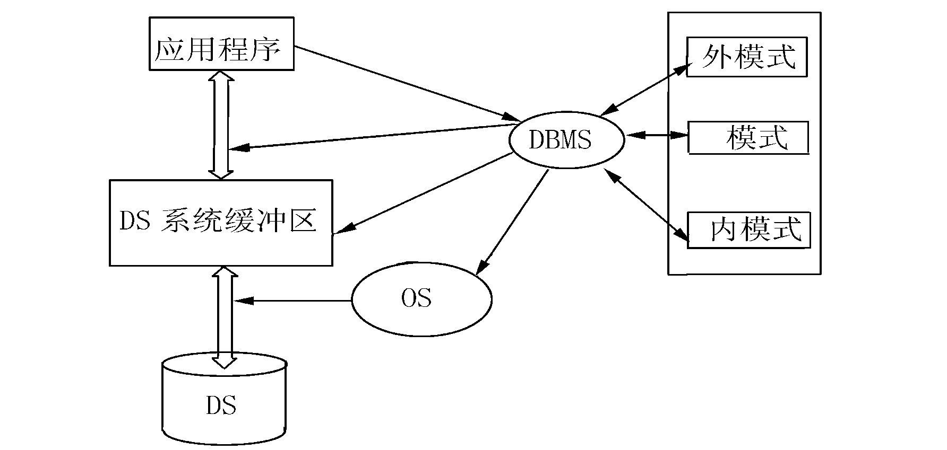
DBMS工作过程
DB

Slide 18
DBMS工作过程
⑴接受应用程序的数据请求。
⑵DBMS对用户的操作请求进行分析
⑶DBMS向操作系统发出操作请求。
⑷操作系统接到命令后，对数据库中的数据进行处理，将结果送到系统缓冲区，并发出读完标志。
⑸DBMS接到回答信号后，将缓冲区的数据经过模式映射，变成用户的逻辑记录送到用户工作区，同时给用户回答成功与否的信息。

Slide 19
1.5.1 DBMS主要功能
数据定义功能
数据库管理功能
数据库的建立和维护功能
数据组织、存储和管理功能
通信功能

Slide 20
1.5.5 常见的数据库管理系统
（1）Oracle
（2）Microsoft SQL Server
（3）Microsoft Access
Notes:
拉里·埃里森被称为”硅谷花花公子”，美国犹太人，俄罗斯移民，1944年出生在曼哈顿，他的未婚妈妈只有19岁。埃里森由舅舅一家抚养，在芝加哥犹太区中下阶层长大，那时贫富的差别巨大。学生时代的埃里森并没有显示出超常的素质和成绩，在学校他性格非常胆小孤僻，独来独往，不过却十分注重打扮和享受，在别的孩子还是由父母来理发时，他却请专业理发师打理。^{[6]} 埃里森喜欢享受和挥霍，狂妄自大，喜欢和众多漂亮女性交往，这也直接导致了外界对这个商业奇才的评价毁誉参半。^{[7]}

Slide 21
1.6 数据库系统结构
数据库系统内部的模式结构
  从数据库管理系统角度看
数据库系统外部的体系结构
  从数据库最终用户角度看

Slide 22
1.6数据库应用系统常用的几种结构
单用户结构
集中式结构
分布式结构
客户/服务器结构
浏览器/应用服务器/数据库服务器结构

Slide 23
1. 单用户数据库系统
整个数据库系统(应用程序、DBMS、数据)装在一台计算机上，为一个用户独占，不同机器之间不能共享数据。
早期的最简单的数据库系统
Notes:
例如一个企业的各个部门都使用本部门的机器来管理本部门的数据，各个部门的机器是独立的。由于不同部门之间不能共享数据，因此企业内部存在大量的冗余数据。例如人事部门、会计部门、技术部门必须重复存放每一名职工的一些基本信息（职工号、姓名等）。

Slide 24
2. 主从式结构的数据库系统
一个主机带多个终端的多用户结构
  数据库系统，包括应用程序、DBMS、数据，都集中存放在主机上，所有处理任务都由
  主机来完成
  各个用户通过主机的终端并发地存取数据库，共享数据资源

Slide 25



集中式结构的数据库系统
终端
主机

Slide 26
集中式结构的数据库系统(续）
优点
  易于管理、控制与维护。
缺点
  当终端用户数目增加到一定程度后，主机的任务会过分繁重，成为瓶颈，从而使系统性能下降。
  系统的可靠性依赖主机,当主机出现故障时，整个系统都不能使用。

Slide 27
3. 分布式结构的数据库系统
数据库中的数据在逻辑上是一个整体，但物理地分布在计算机网络的不同结点上。
  网络中的每个结点都可以独立处理本地数据库中的数据，执行局部应用
  同时也可以同时存取和处理多个异地数据库中的数据，执行全局应用

Slide 28
分布式结构的数据库系统（续）
优点
  适应了地理上分散的公司、团体和组织对于数据库应用的需求。
缺点
  数据的分布存放给数据的处理、管理与维护带来困难。
  当用户需要经常访问远程数据时，系统效率会明显地受到网络传输的制约。

Slide 29
4．客户／服务器结构的数据库系统
把DBMS功能和应用分开
  网络中某个（些）结点上的计算机专门用于执行DBMS功能，称为数据库服务器，简称服务器
  其他结点上的计算机安装DBMS的外围应用开发工具，用户的应用系统，称为客户机
Notes:
与主从式结构的区别
主从式数据库系统中的主机和分布式数据库系统中的每个结点机既执行DBMS功能又执行应用程序。

Slide 30
客户／服务器数据库系统的种类
集中的服务器结构
一台数据库服务器，多台客户机
分布的服务器结构
  在网络中有多台数据库服务器
  分布的服务器结构是客户／服务器与
  分布式数据库的结合

Slide 31
客户／服务器结构的优点
  客户端的用户请求被传送到数据库服务器，数据库服务器进行处理后，只将结果返回给用户，从而显著减少了数据传输量
  数据库更加开放
    客户与服务器一般都能在多种不同的硬件和软件平台上运行
    可以使用不同厂商的数据库应用开发工具

Slide 32
客户／服务器结构的缺点
  “胖客户”问题：
  系统安装复杂，工作量大。
  应用维护困难，难于保密，造成安全性差。
  相同的应用程序要重复安装在每一台客户机上，从系统总体来看，大大浪费了系统资源。
  系统规模达到数百数千台客户机，它们的硬件配置、操作系统又常常不同，要为每一个客户机安装应用程序和相应的工具模块，其安装维护代价便不可接受了。

Slide 33
浏览器/应用服务器/数据库服务器结构
客户端：
浏览器软件、用户界面
浏览器的界面统一，广大用户容易掌握大大减少了培训时间与费用。
服务器端分为两部分：
  Web服务器、应用服务器
  数据库服务器等
  大大减少了系统开发和维护代价能够支持数万甚至更多的用户

Slide 34
小结
数据库系统概述
  数据库的基本概念
  数据管理的发展过程
  数据库系统的组成
数据模型
  数据模型的三要素
  概念模型， E-R 模型
  关系模型

Slide 35
小结(续)
数据库系统的结构
  数据库系统三级模式结构
  数据库系统的体系结构
数据库管理系统的主要功能
数据库应用系统常用的几种结构

